Slide 1

Mitgliederversammlung 2023

Slide 2
Begrüßung
Martin
Nadler

Slide 3
TagesOrdnung
Begrüßung
Protokoll 02.02.2020
Bericht des 1. Vorsitzenden
aus den Jahren 2020 - 2021 – 2022
Bericht Hauptkassier und Entlastung
der Vorstandschaft 2020 – 2021 - 2022
Berichte der Abteilungen
Satzungsänderung §8 Nr. 1 und §9 Nr. 1.2
Neuwahlen
Verschiedenes, Anfragen

Slide 4
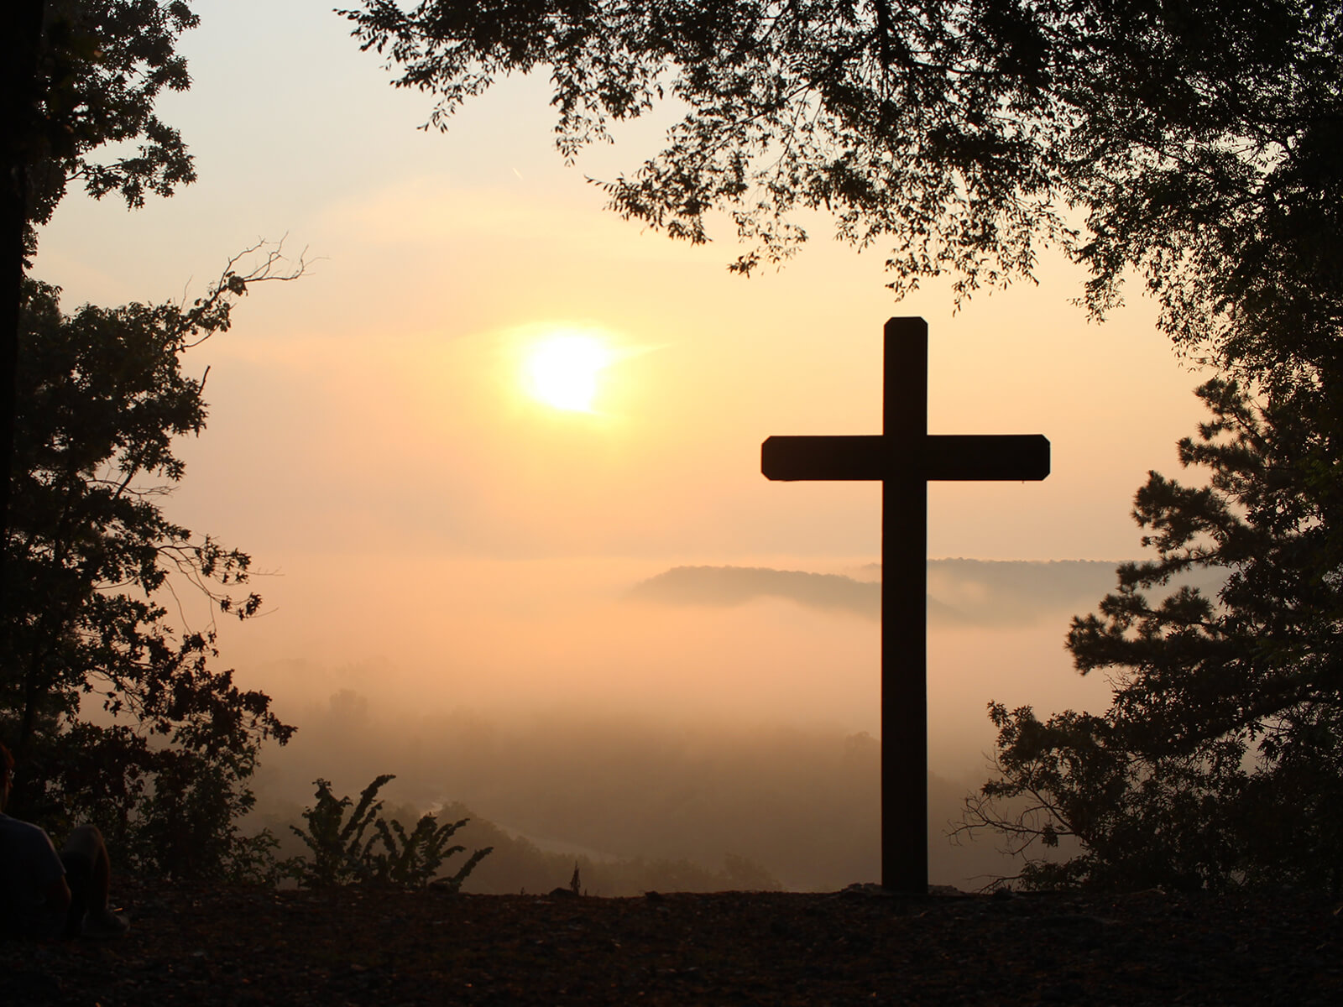
Totengedenken

Slide 5
Totengedenken 2020
Sebastian Schimmer
Andrea Scholzen
Martin Bast
Ingrid Langhammer
Philipp Licklederer
Carmen Buchner

Slide 6
Totengedenken 2021
Michael Hackner
Ernst Schösser

Slide 7
Totengedenken 2022
Alois Birkl
Hedwig Knöferl

Slide 8
Protokoll vom 02.02.2020
Christian
Berthold

Slide 9
Protokoll vom 02.02.2020
Begrüßung durch Vorstand Martin Nadler
Vorlesung Protokoll von 2019 durch Schriftführer Christian Schimmer
Bericht des Vorstandes:
Leichter Mitgliederanstieg – 24 Übungsleiter im Verein – neuer Sportheimpächter Salvatore Canta – Außenrückstände vorheriger Pächter – Erträge Bandenwerbung – Sportbetriebspauschale – 10 neue Übungsleiter Fußball – keine Steuernachzahlung durch Körperschaftssteuer – Projekt neue Homepage – Projekt Flutlicht abgeschlossen – Wasser- & Stromverbrauch - Weihnachtsfeier – Ausblick nächstes Jahr
Bericht des Kassiers:
Überschuss von 40.596,53€ - Kassenstand 2019 bei Minus 165.507,16€ -
Kassenstand Abteilungen-
Kasse geprüft und Vorstandschaft entlastet

Slide 10
Protokoll vom 02.02.2020
Umwandlung variables Darlehen in Annuitätendarlehen
Neuer Kredit durch Flutlicht – Zwei Varianten vorgestellt –
Variante 1 durch Abstimmung gewählt
Ehrungen
5x Vereinsnadel Silber – 7x Vereinsnadel in Gold – 3x Ehrenmitgliedschaft
Berichte aus den Abteilungen
Berichte der Abteilungen Fitness, Karate, Volleyball, Tennis, Ski und Fußball

Slide 11
Protokoll vom 02.02.2020
Neuwahlen
61 wahlberechtigte Mitglieder anwesend – Wahlvorstand Christian Schimmer –
Wahlergebnisse:
1. Vorsitzender Martin Nadler
2. Vorsitzender Tobias Lindl
3. Vorsitzender Benedict Schimmer
Hauptschriftfüher Christian Berthold
Hauptkassier Christoph Karl
1. Beisitzer Hanna Hacker
2. Beisitzer Timo Schmale
3. Beisitzer Felix Spreßler
Kassenprüfer Josef Rößler und Ludwig Spreßler
Verschiedenes, Anfragen
Dank an Bürgermeister Alfred Ostermeier – Rede Alfred Ostermeier

Slide 12
Bericht des 1. Vorstandes
Martin Nadler

Slide 13
Mitgliederentwicklung seit 1992
Mitglieder FC Böhmfeld gesamt per Ende 2022: 801
davon in Böhmfeld ansäßig: 695
davon umliegende Ortschaften: 106
Einwohner Böhmfeld zum 31.12.2022: 1.824
Somit sind 38 % der Böhmfelder beim FCB organisiert
Kinder + Jugendliche bis 18 Jahre Ende 2022: 238 = rd. 30%

Slide 14
Mitgliederentwicklung
Kinder
Jugendliche
Erwachsene
Gesamt
Fußball
62
18
271
351
Karate
44
6
66
116
Ski
16
6
155
177
Turnen
131
18
232
381
Volleyball
0
2
43
45
Tennis
10
2
53
65
Mitglieder können in mehreren Abteilungen angemeldet sein, werden aber insgesamt nur einfach gerechnet
801

Slide 15
Bericht des 1. Vorstandes
Verbrauch Wasser für Beregnungsanlage + Tennisplätze – eigener Zähler
Ergab eine Nachzahlung von 2.834,57 € !
Auch resultierend aus den niedrigen Vorauszahlungen.
Dagegen steht ein Zuschuss von der Gemeinde in Höhe von 500,00 €
2019 1662 m³
2020 909 m³
2021 185 m³
2022 2336 m³

Slide 16
Bericht des 1. Vorstandes
Stromverbrauch:
Zähler Sportheim und Flutlicht
2019 5.620 kw
2020 4.993 kw
2021 4.216 kw
2022 6.438 kw
Zähler Tennisheim
2019 1.586 kw
2020 1.515 kw
2021 669 kw
2022 1.119 kw
Sensibilisierung zum vernünftigen Umgang zum Stromverbrauch !

Slide 17
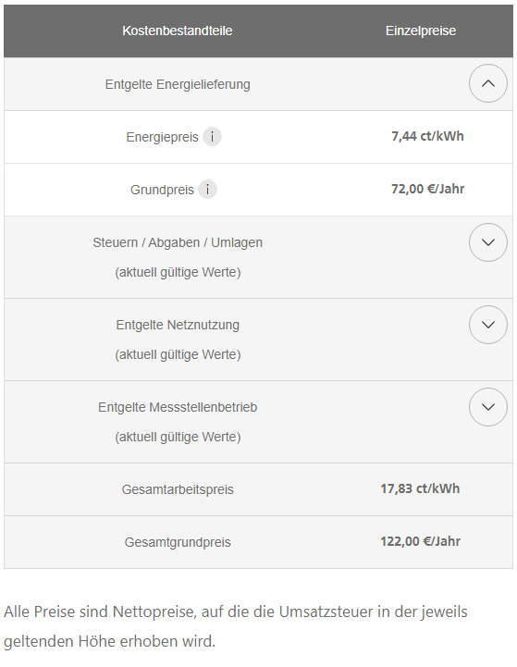
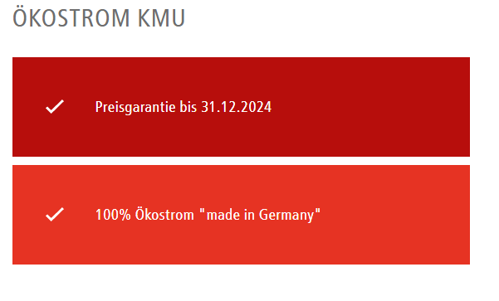
Bericht des 1. Vorstandes
Rahmenvertrag mit BLSV

Slide 18
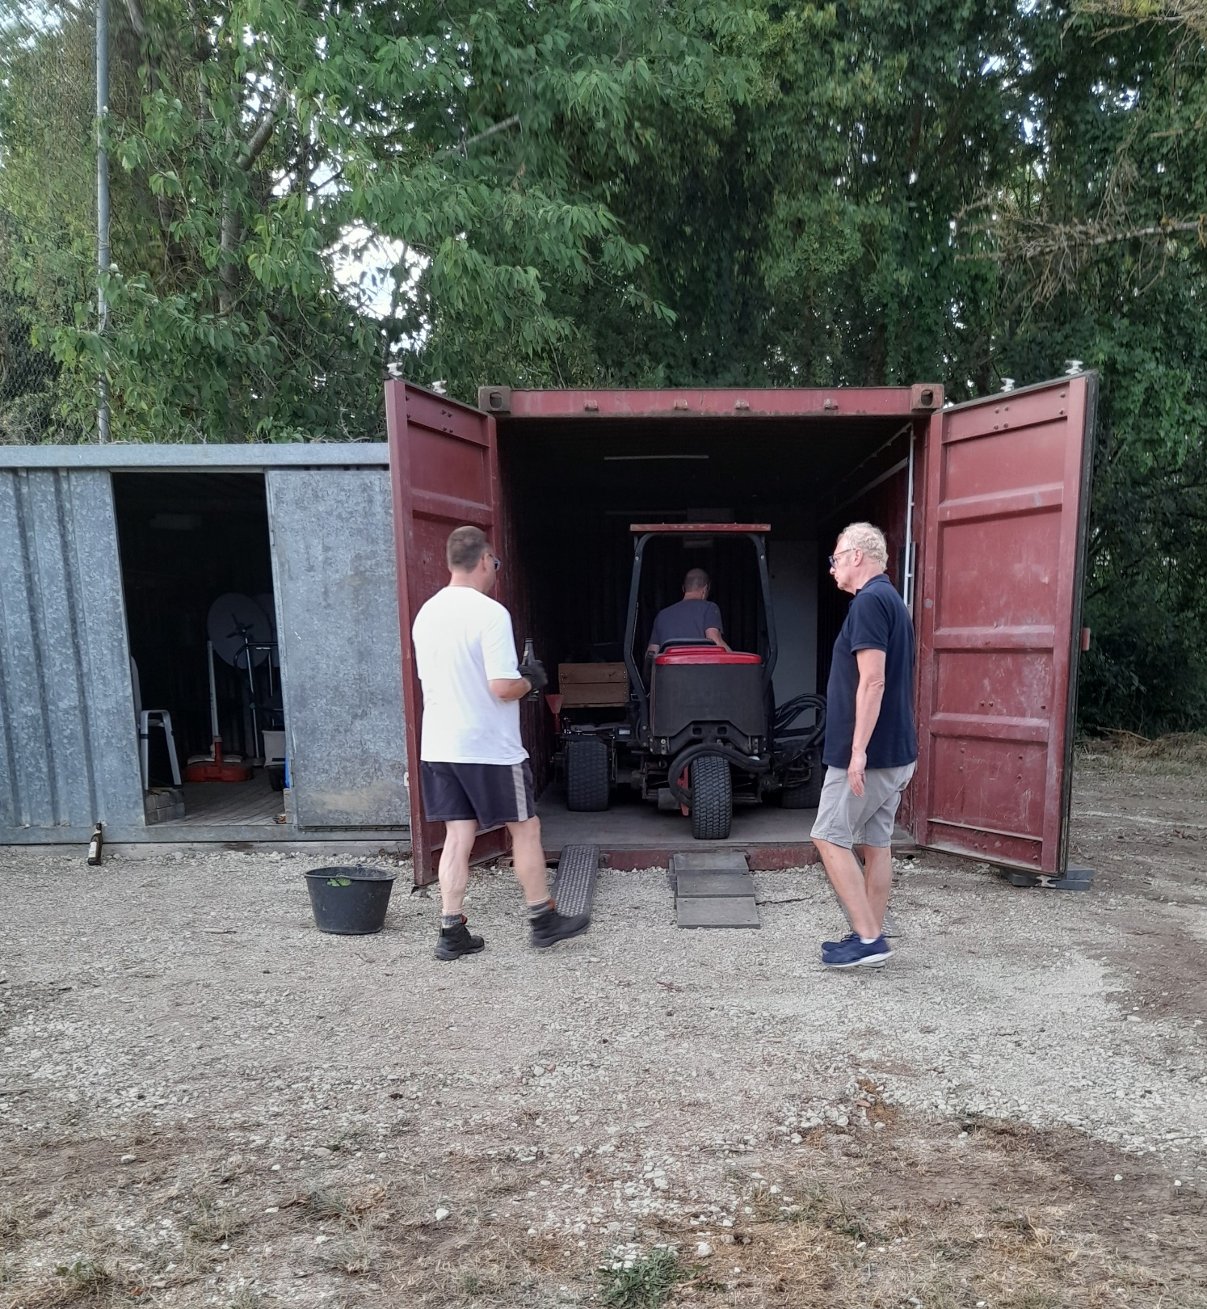
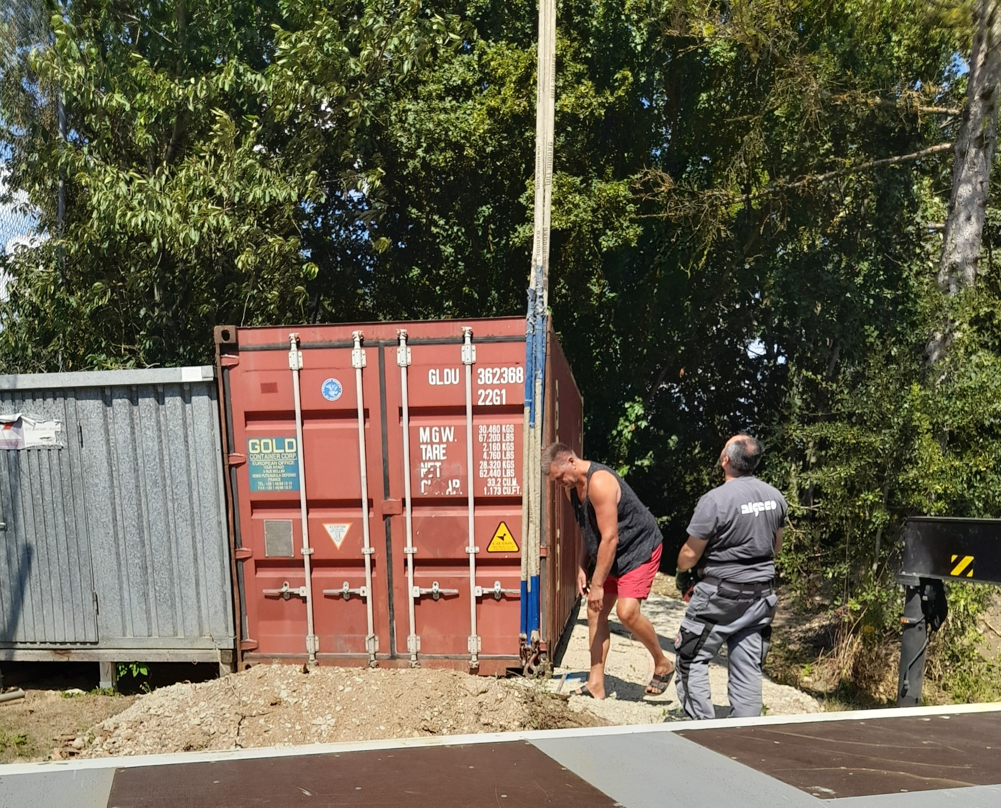
Bericht des 1. Vorstandes

Slide 19
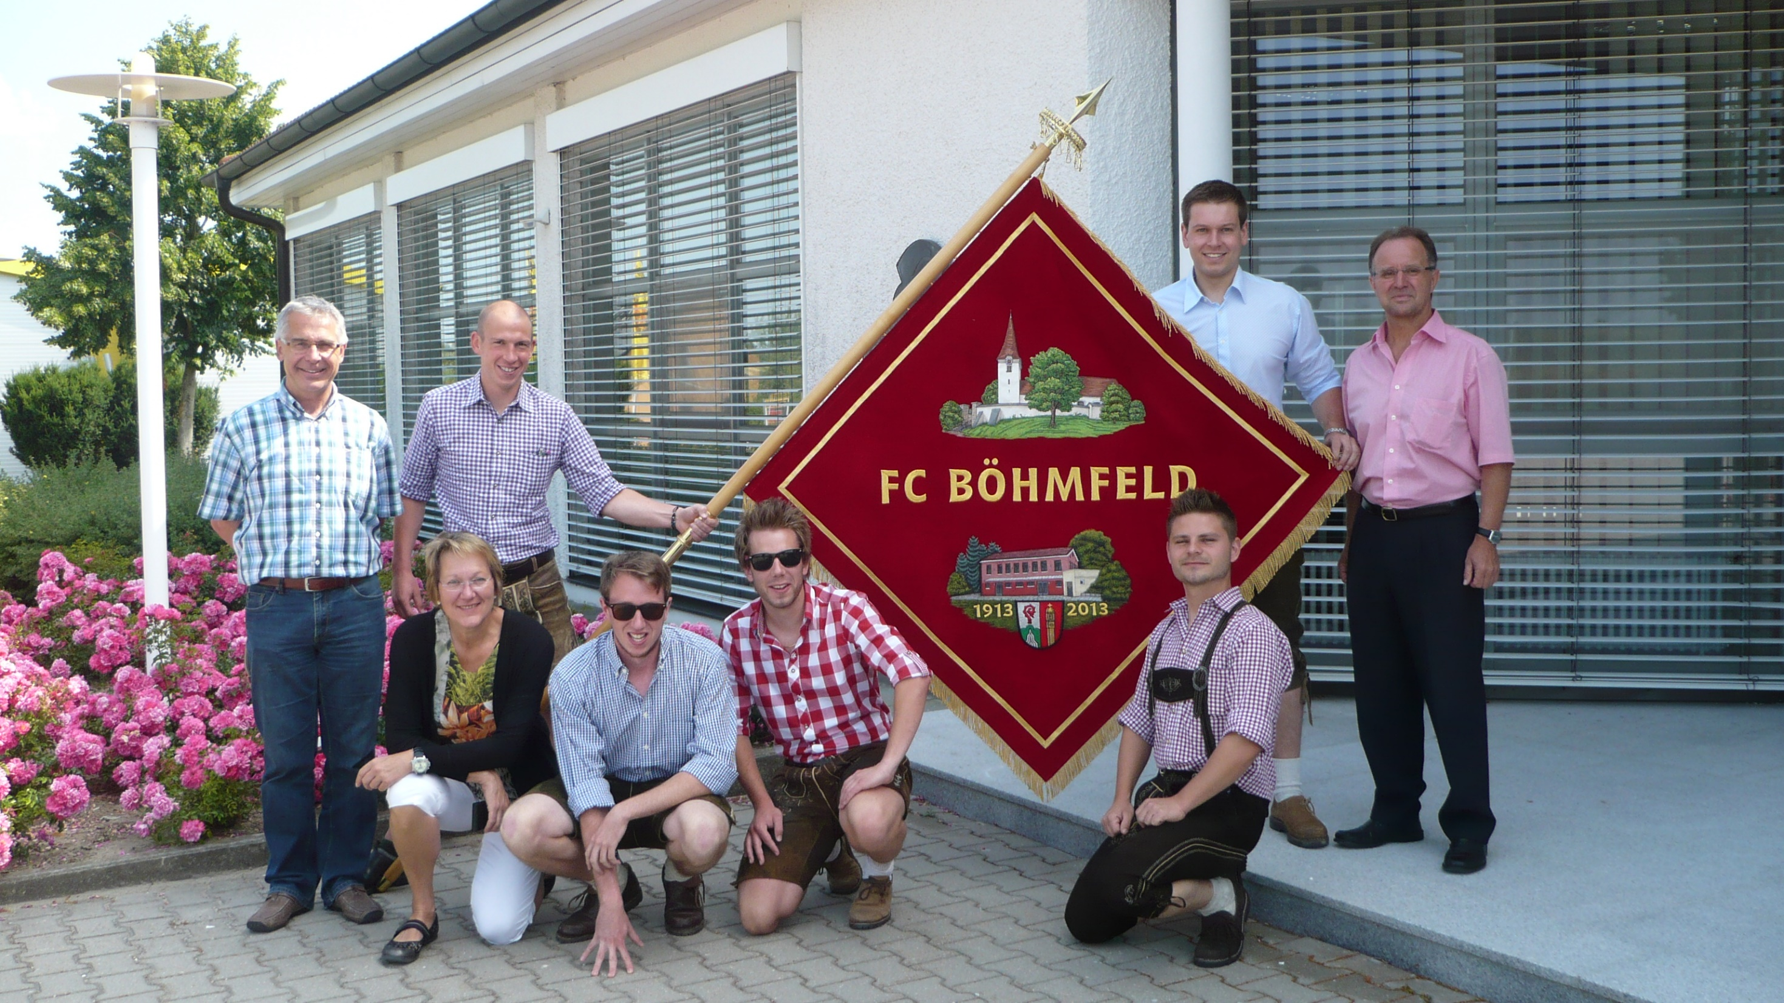
Bericht des 1. Vorstandes

Slide 20
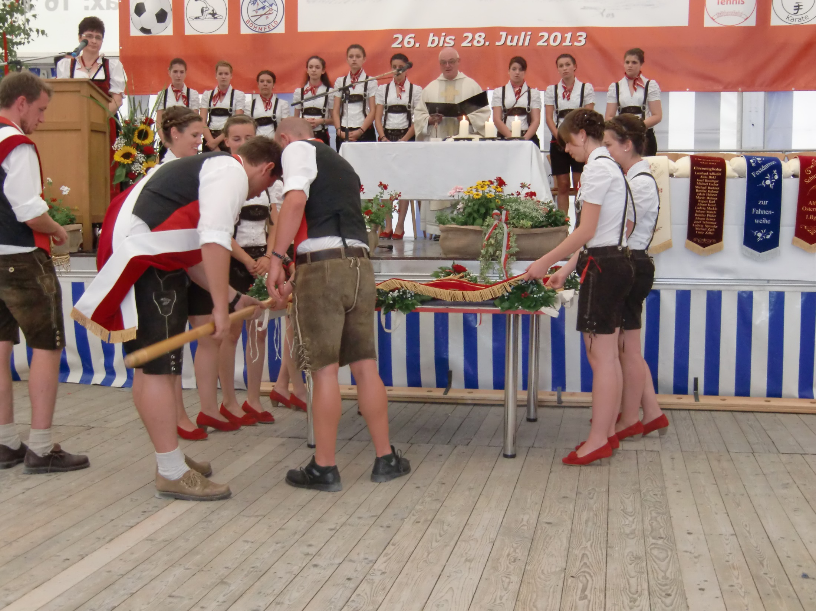
Bericht des 1. Vorstandes

Slide 21
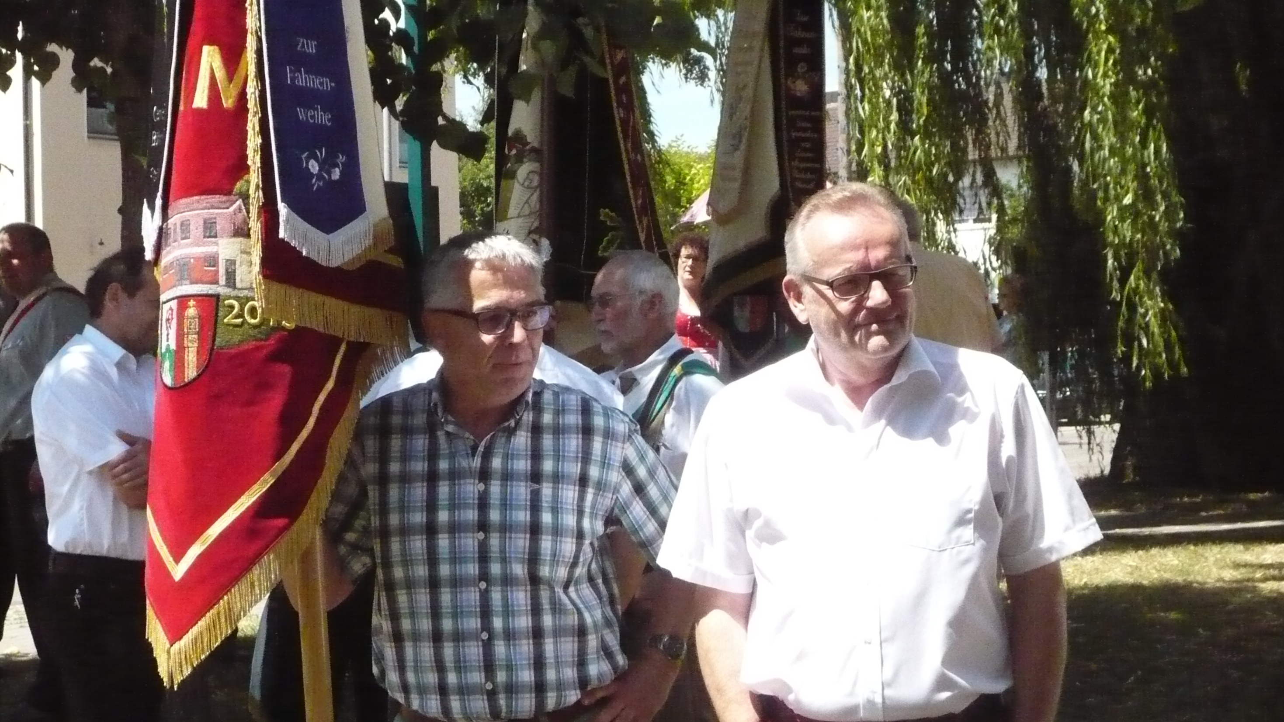
Bericht des 1. Vorstandes

Slide 22
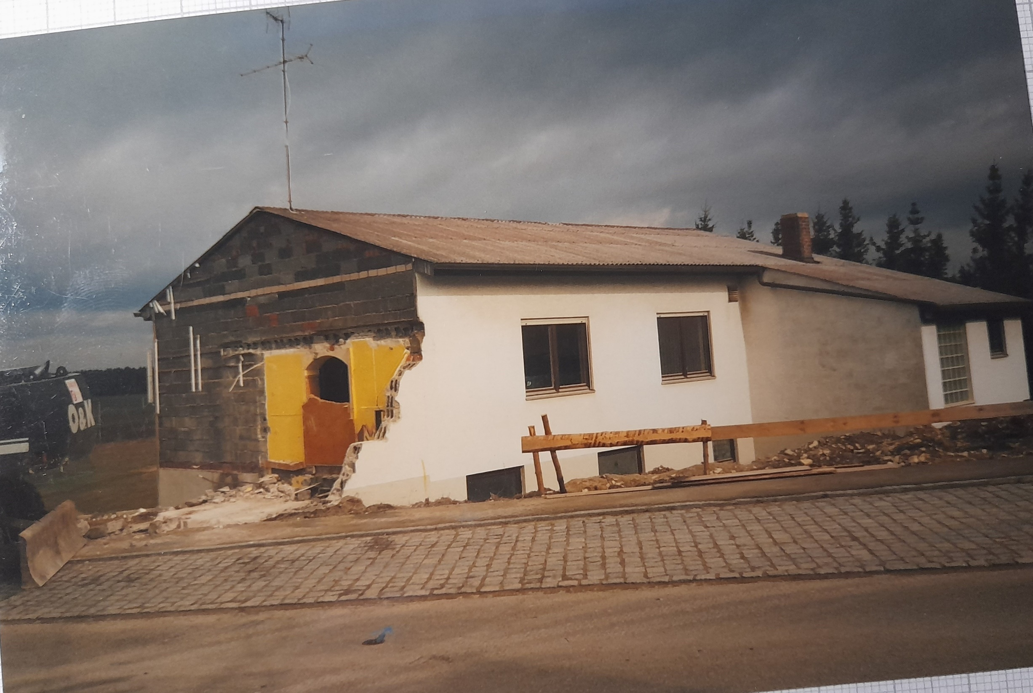
Bericht des 1. Vorstandes

Slide 23
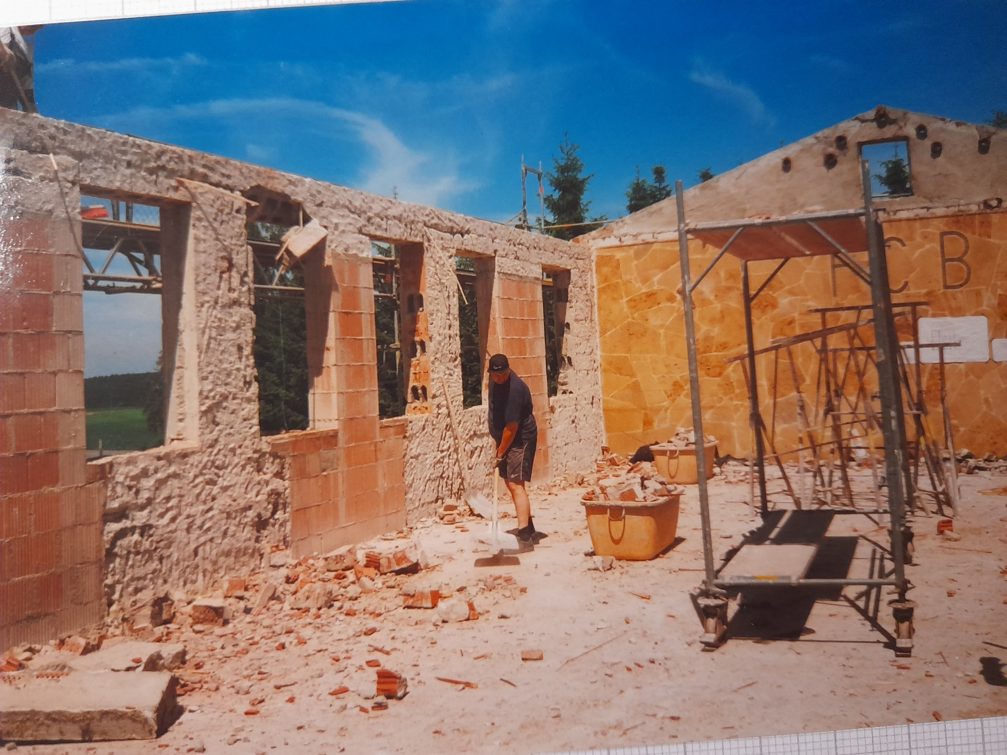
Bericht des 1. Vorstandes

Slide 24
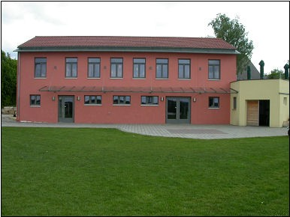
Bericht des 1. Vorstandes

Slide 25
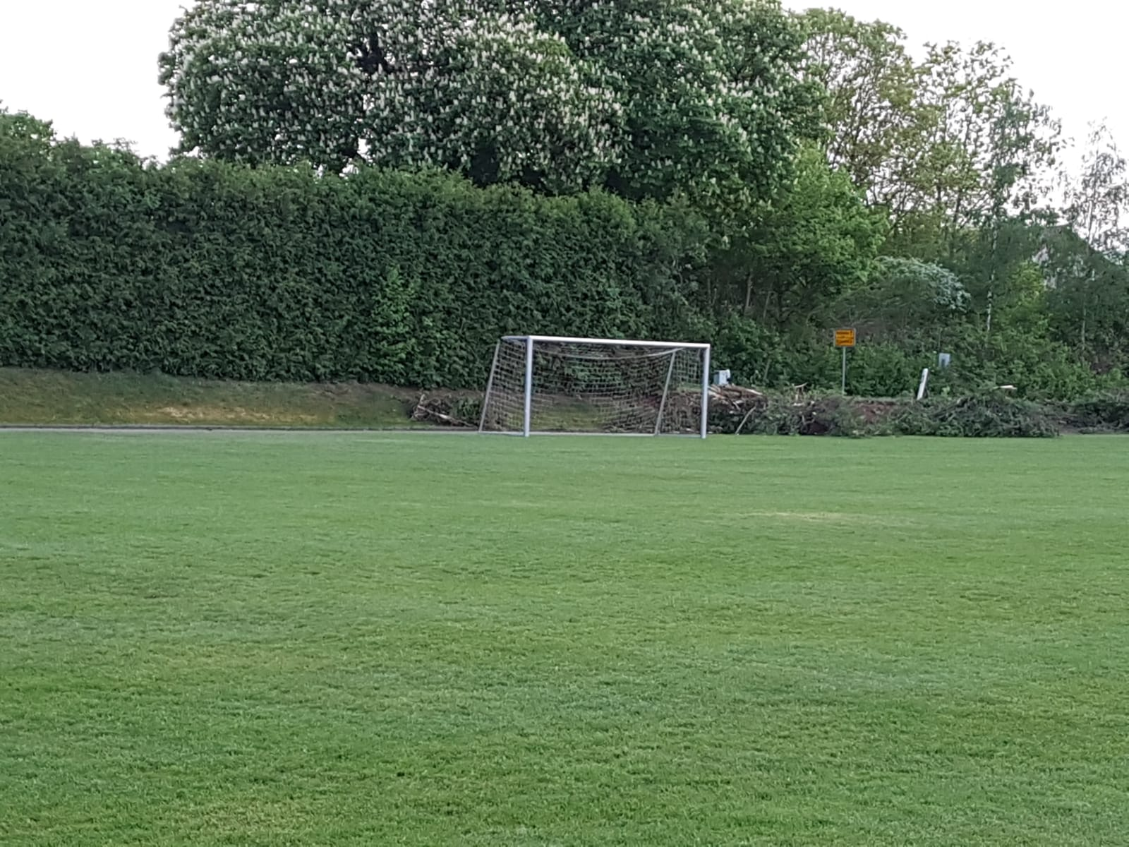
Bericht des 1. Vorstandes

Slide 26
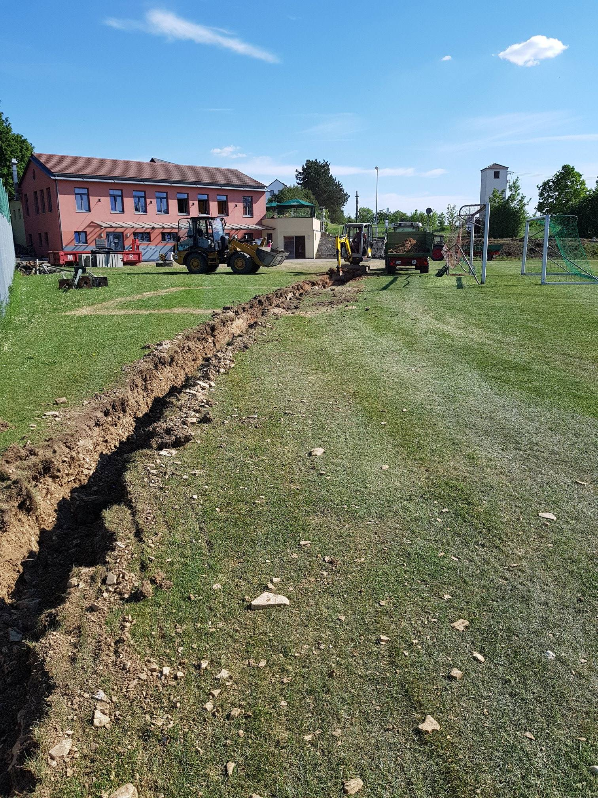
Bericht des 1. Vorstandes

Slide 27
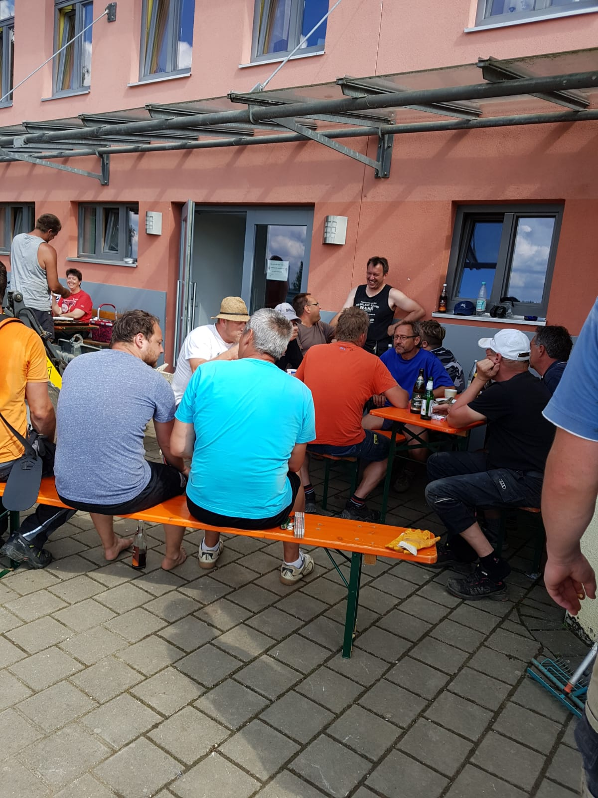
Bericht des 1. Vorstandes

Slide 28
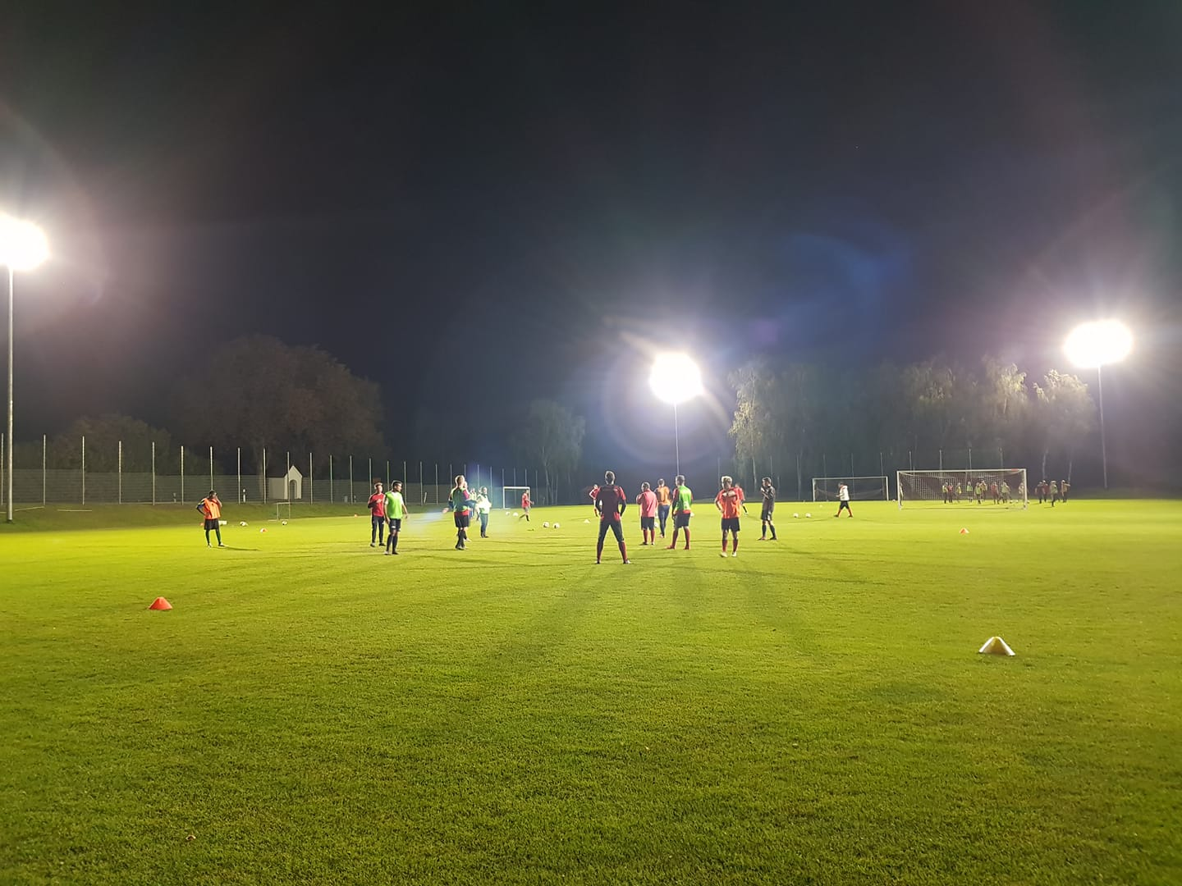
Bericht des 1. Vorstandes

Slide 29
Bericht des Kassiers
Christoph
Karl

Slide 30
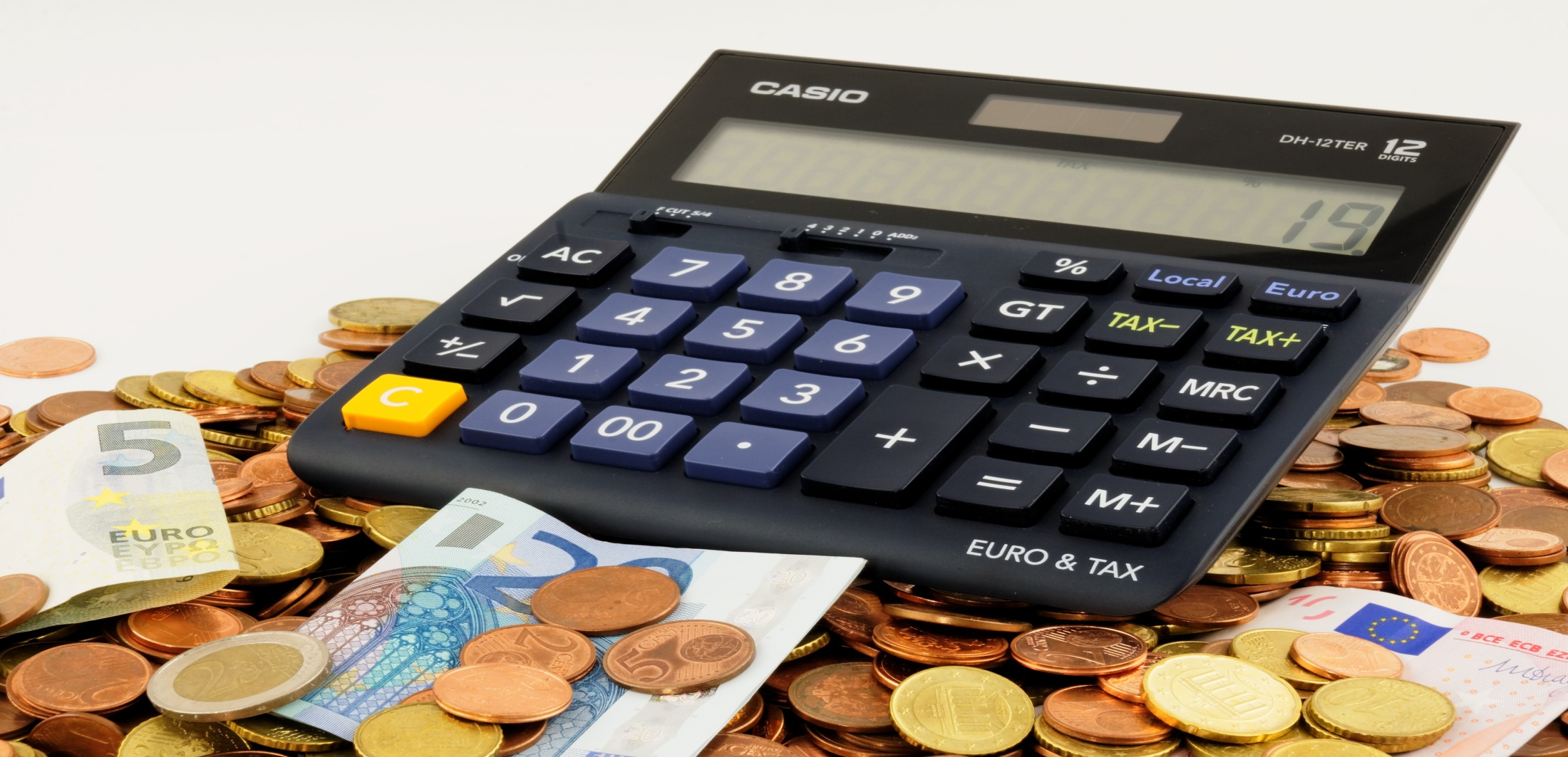
Kassenbericht 2020 - 2022

Slide 31
Kassenbericht 2020 - 2022
Einnahmen & Ausgaben 2020 - 2022
Gesamtübersicht 2020 - 2022
Darlehensbestände 31.12.2022
Entwicklung 2012 - 2022
Kassenstand der Abteilungen
Entlastung der Vorstandschaft
Neue Kommunikationswege

Slide 32
Kassenbericht 2020 - Einnahmen

Slide 33
Kassenbericht 2020 - Ausgaben

Slide 34
Kassenbericht 2021 - Einnahmen

Slide 35
Kassenbericht 2021 - Ausgaben

Slide 36
Kassenbericht 2022 - Einnahmen

Slide 37
Kassenbericht 2022 - Ausgaben

Slide 38
Kassenbericht 2020 - 2022

Slide 39

Darlehensbestände 31.12.2022
Laufendes Konto Raiffeisenbank
6.334,31 €
Darlehen 120412945
- 27.624,29 €
(1,65 % bis zum 30.06.2025)
Darlehen 320412945
- 29.295,82 €
(1,30 % bis zum 30.07.2026)
Darlehen 420412945
- 8.949,42 €
(1,50 % bis zum 30.01.2026)
Darlehen 620412945
- 15.270,24 €
(1,95 % bis zum 30.12.2027)

Slide 40
Entwicklung Kassenstand seit 2012

Slide 41




Bericht des Kassiers
Kassenbestand der Abteilungen zum 31.12.2022:
4.434,53 €
848,25 €
8.694,12 €
9.011,37 €

Slide 42
Bericht des Kassiers
Entlastung der Vorstandschaft
Entlastung der Vorstandschaft für die Jahre 2020, 2021 und 2022.
Die Entlastung muss für jedes Jahr einzeln von der Versammlung vorgenommen werden.

Slide 43
Bericht des kassiers
Neue Kommunikationswege – bald erreichbar
Mitgliederverwaltung/Finanzen:
Mitgliedsanträge, Änderungen von Bankverbindungen und Anschriften, Belege, Rechnungen, Aufstellungen Übungsleiter-Stunden usw.
kassier@fc-boehmfeld.de
Allgemeine Nachrichten:
vorstand@fc-boehmfeld.de

Slide 44
Bericht der Abteilung Fitness
Beata
Bussinger

Slide 45
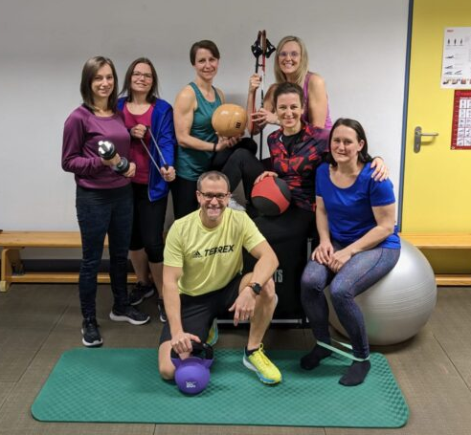
Bericht der Abteilung Fitness
Neue Abteilungsleitung
Schriftführerin
- Daniela Sperling -
Abteilungsleitung
- Beata Bussinger -
Jugendleiterin
- Isabel Glawe -
Beisitzerin
- Andrea Bauer -
Schatzmeisterin
- Claudia Plank -
Beisitzerin
- Andrea Nadler -
Stellvertreter
- Christian Gugel -

Slide 46
Bericht der Abteilung Fitness
Mitgliederzahlen
Stand 31.12.2021 382
Stand 31.12.2022 381
Stand erstes Quartal 2023 schon 16 Eintritte

Slide 47
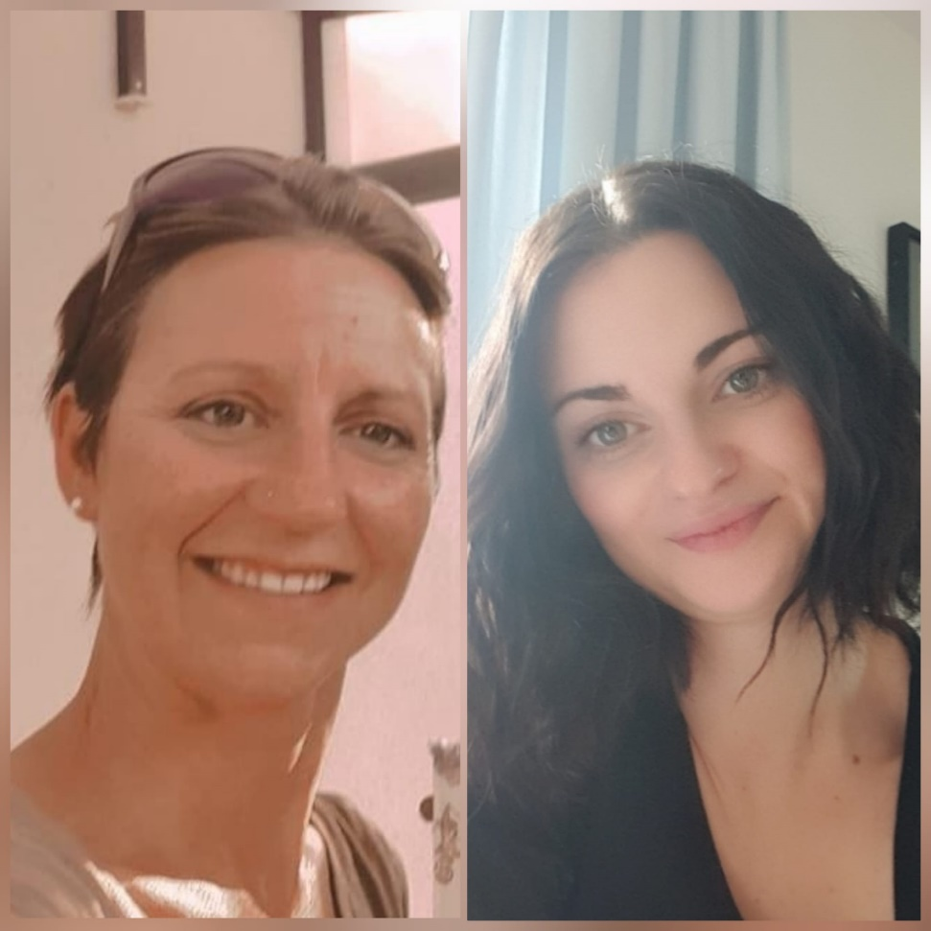
Bericht der Abteilung Fitness
Rückblick
Dance 4 Fun
Unter der Leitung von:
Claudia Plank
und
Silvia Oldenburger-Amend

Slide 48
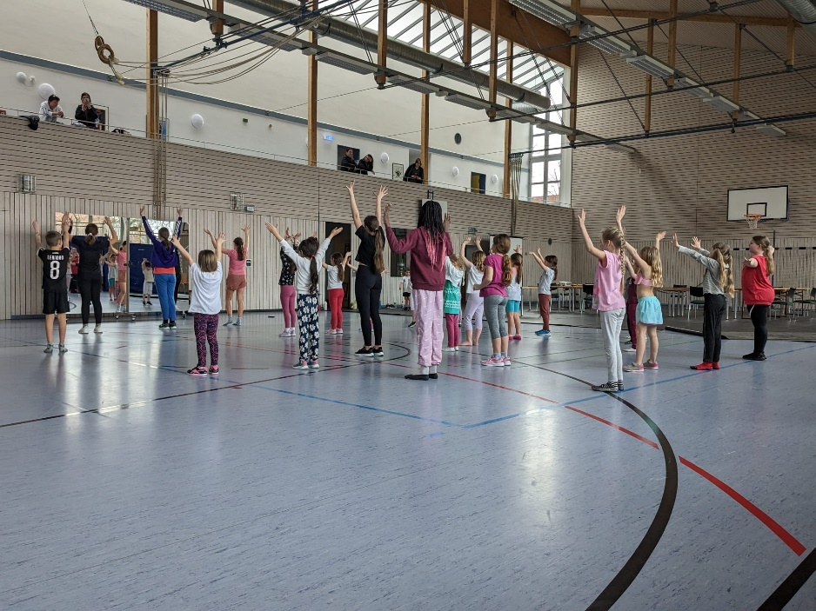
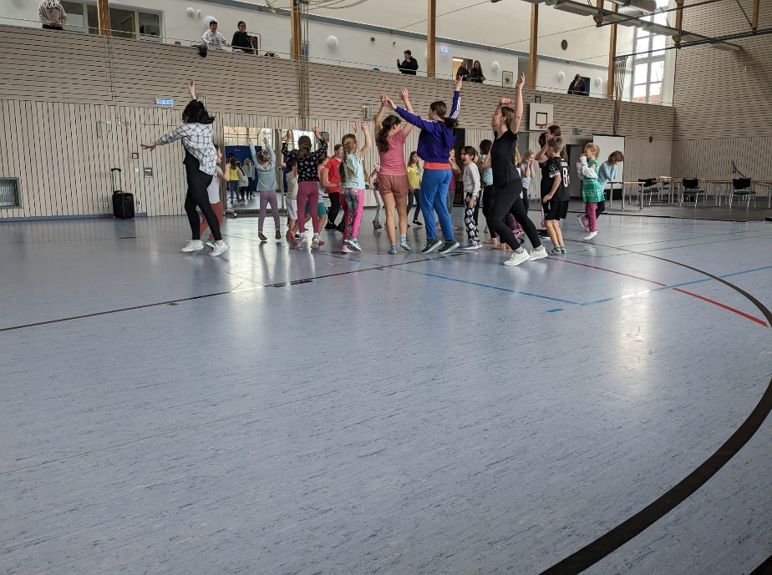
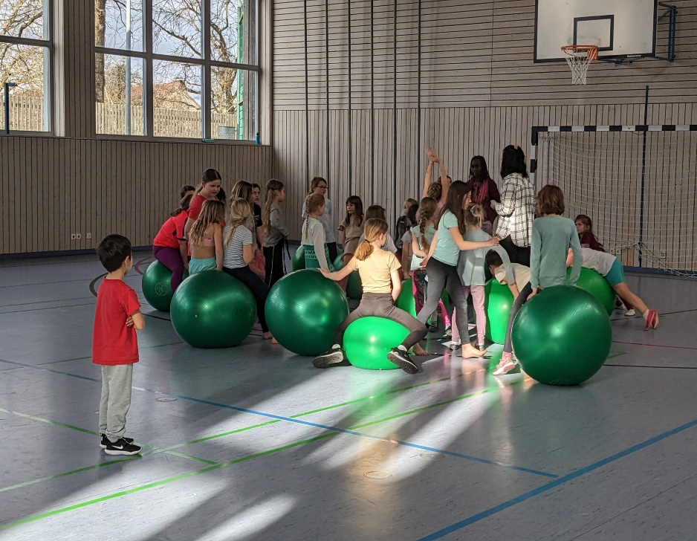
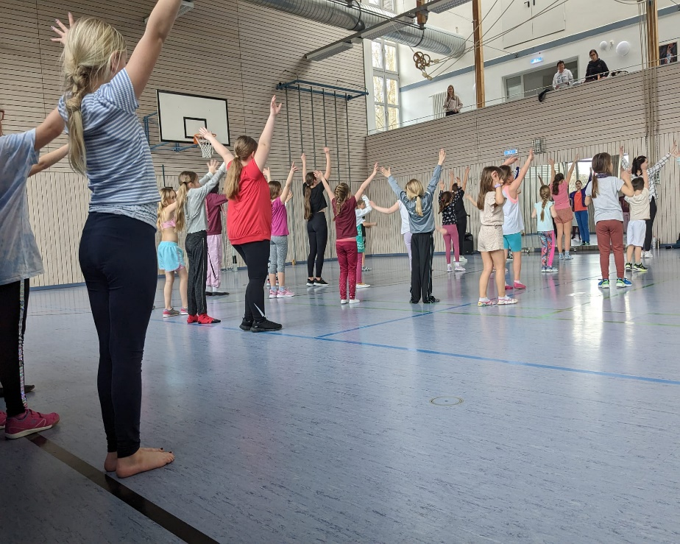
Bericht der Abteilung Fitness
Ca. 30 Kinder im Training!
Auftritte an Weihnachtsfeier
und Kinderfasching

Slide 49
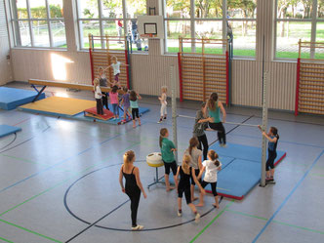
Bericht der Abteilung Fitness
Rückblick
Geräteturnen
Ca. 30 Mädchen im Training!
Übungsleiter suchen
Unterstützung von Eltern
oder Freiwilligen!
Bitte bei Daniela Sperling oder
Beata Bussinger melden!
Neue Turnanzüge für Wettkämpfe bestellt

Slide 50
Bericht der Abteilung Fitness
Rückblick
Mountainbike
Gründung durch Klaus Bauer, Christian Gugel und Martin Knitl
Drei Gruppen (6 - 14 Jahre) lernen sicheren Umgang mit Bike und Natur
Weitere Trainer Karola Brandl, Stefan Schweiger, Nils Hamann, Bernhard Tratz und Mario Benz
Ca. 25 Kinder im Training!
Teilnahme am Donaudammlauf des SPORT IN Laufcups

Slide 51
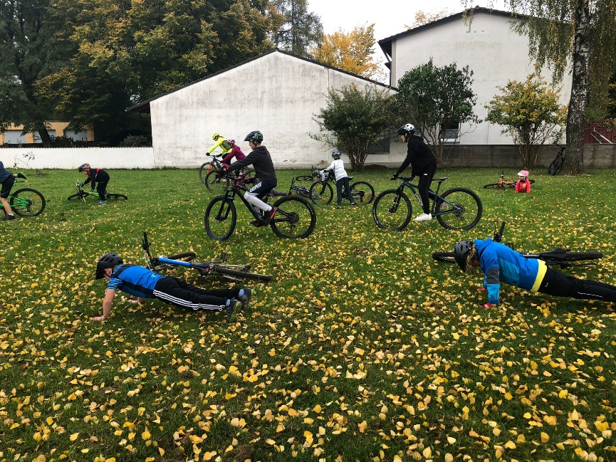
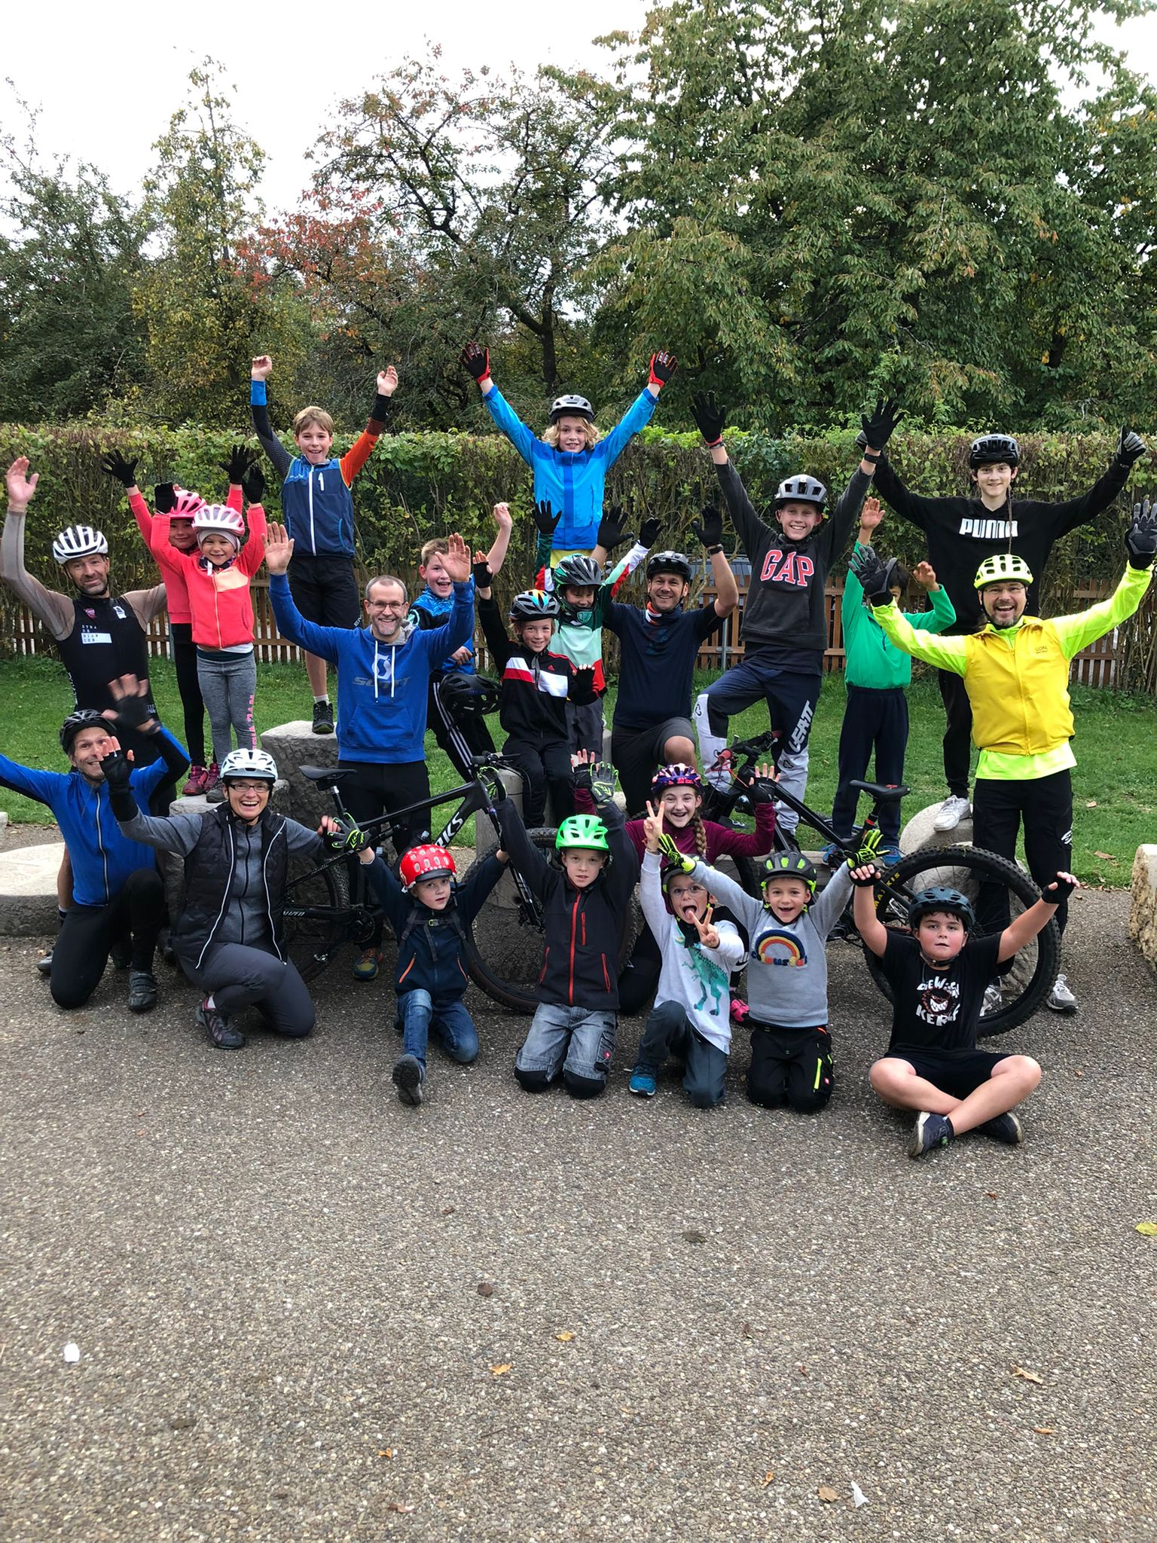
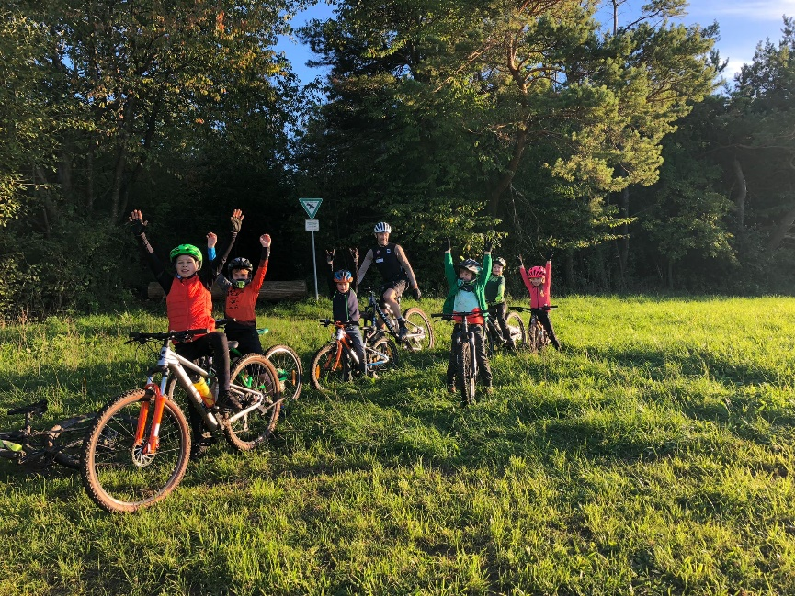
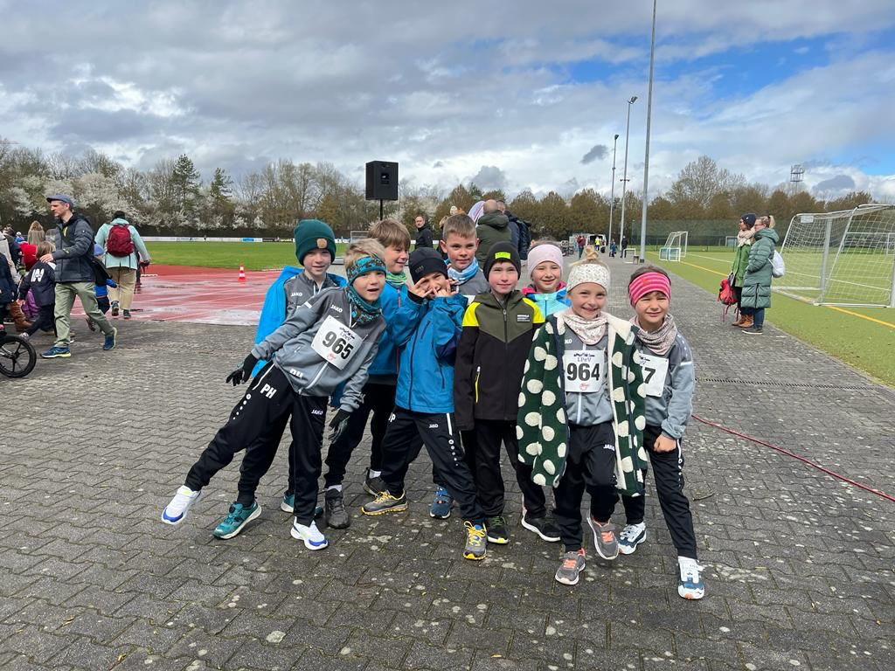
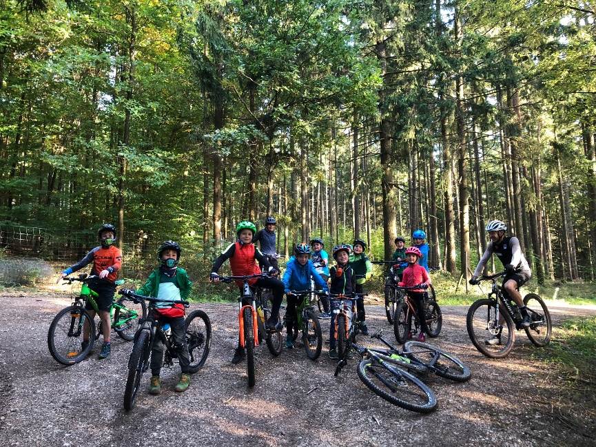
Bericht der Abteilung Fitness

Slide 52
Bericht der Abteilung Fitness
Rückblick
Böhmfeld läuft
Klaus Bauer und Christian Gugel riefen Programm ins Leben.
Wöchentlich trafen sich Läufer unterschiedlichster Leistungsgruppen am Dorfplatz
Angebot kam gut an

Slide 53
Bericht der Abteilung Fitness
Neue Kursangebote
Hobby Horsing
Leitung: Melanie Kleber
Für Kinder ab 4 Jahren
Dienstags 15:00 bis 16:00 Uhr

Slide 54
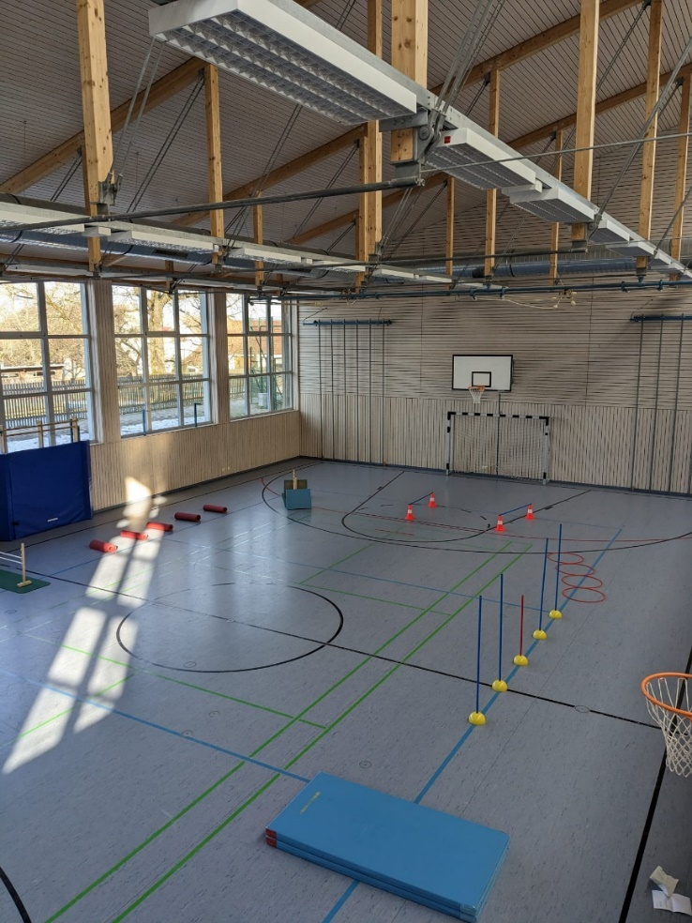
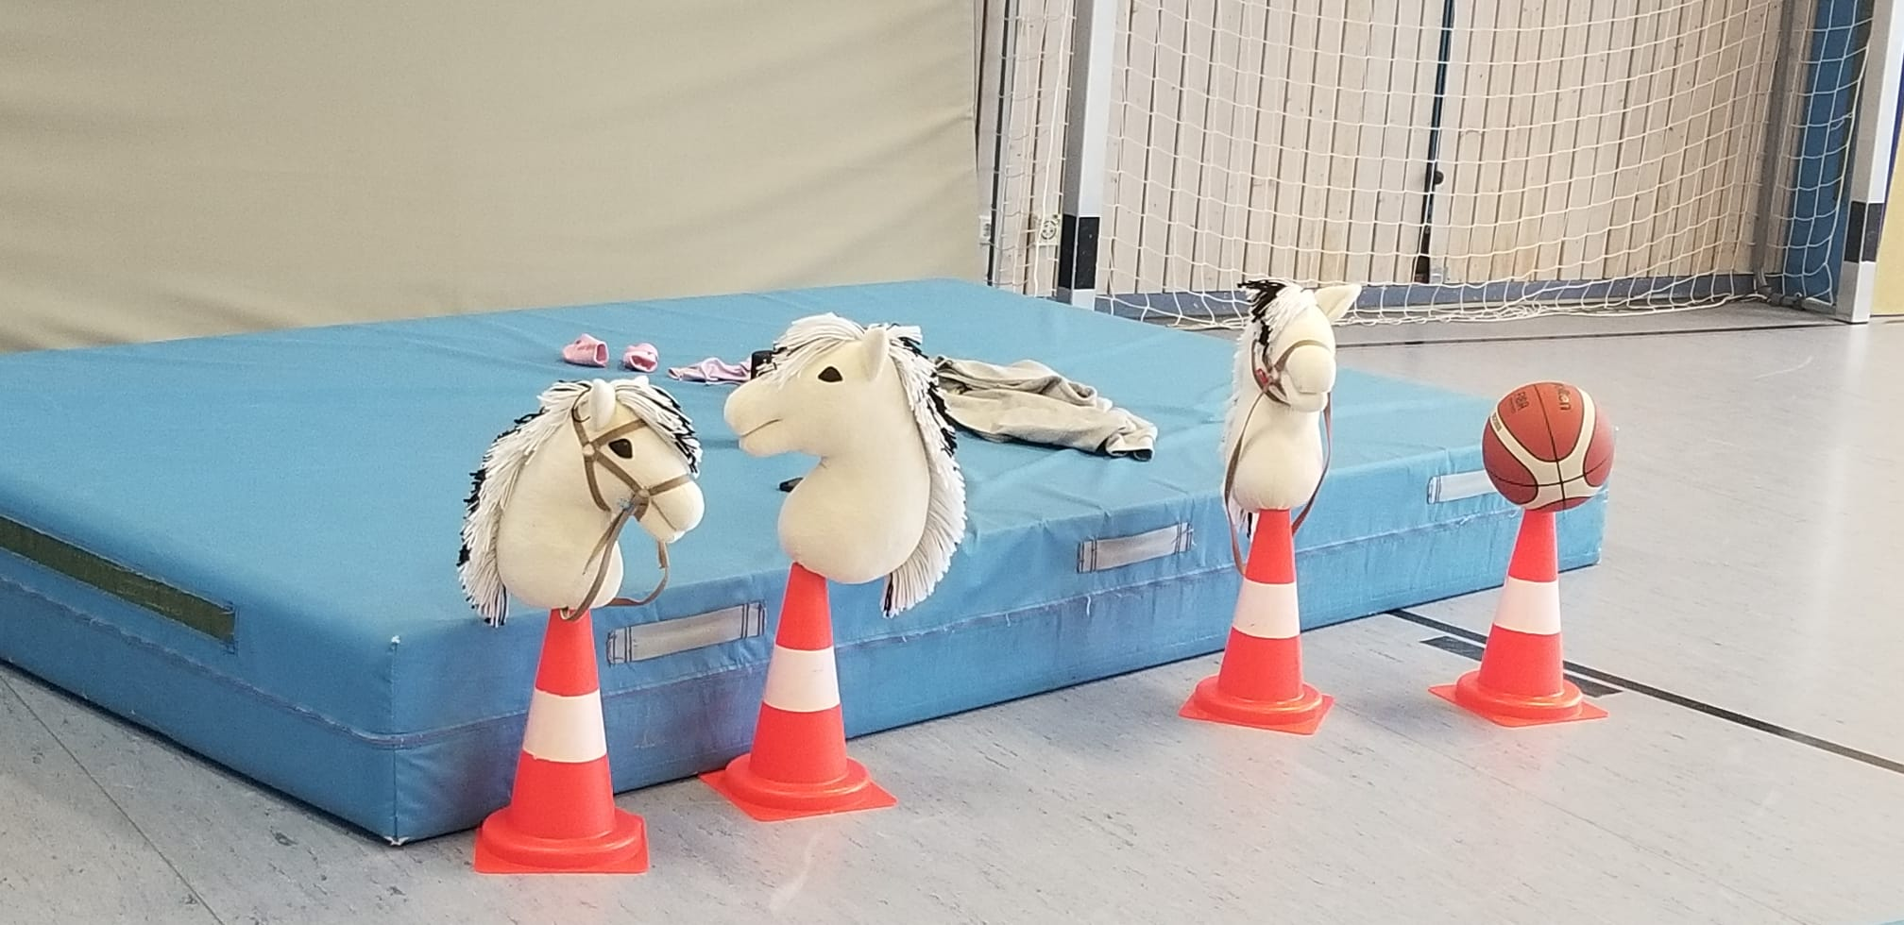
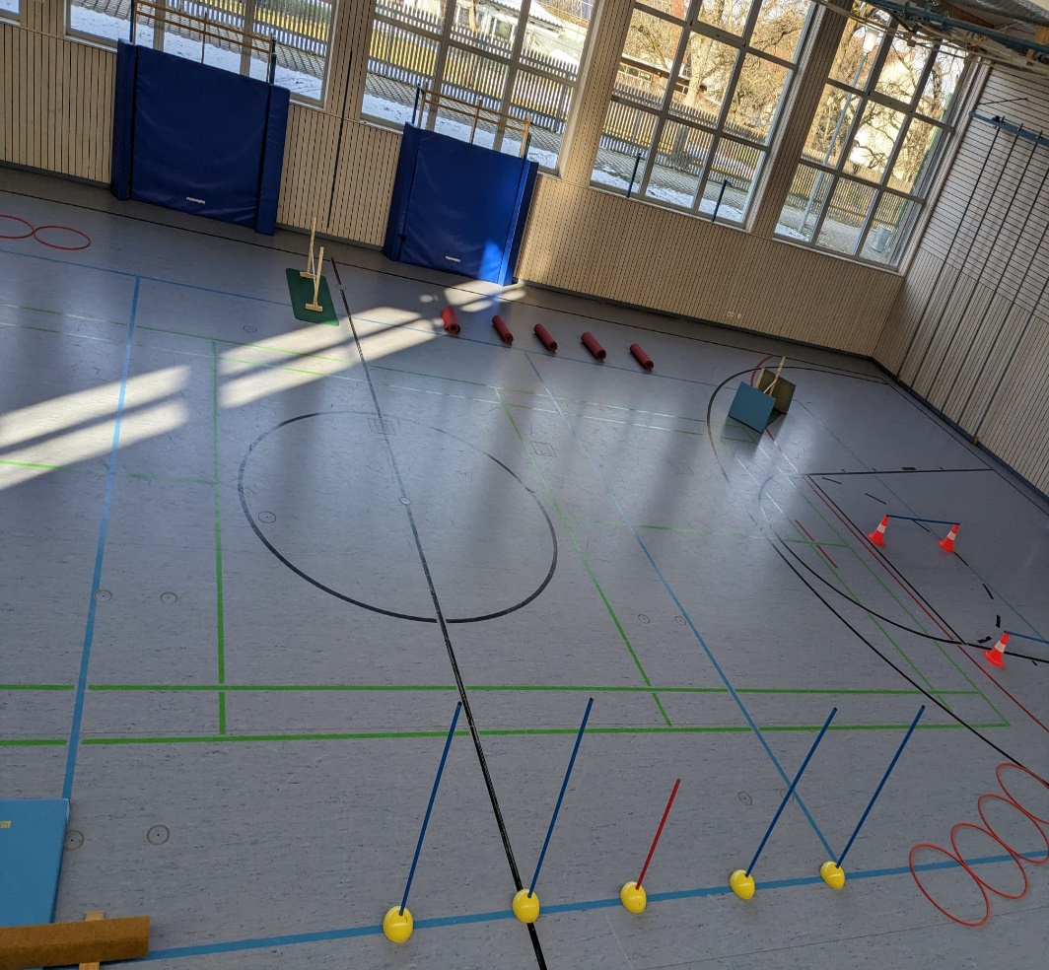
Bericht der Abteilung Fitness

Slide 55
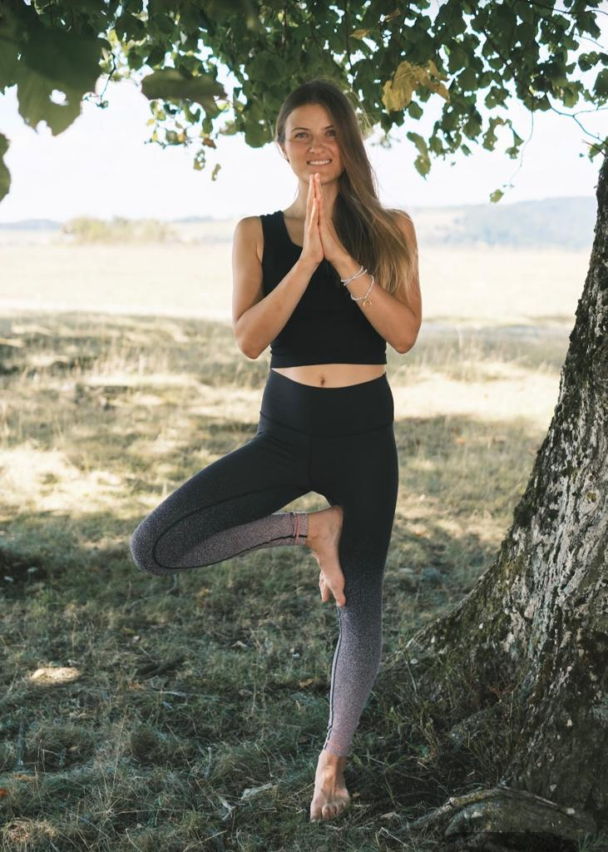
Bericht der Abteilung Fitness
Neue Kursangebote
Hatha Yoga
Leitung: Steffi Spiegel
GROßE Nachfrage!
Weiterer Kurs geplant

Slide 56
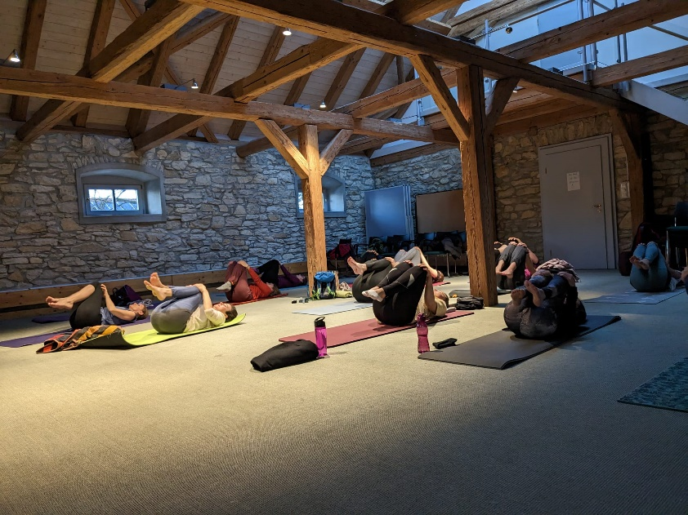
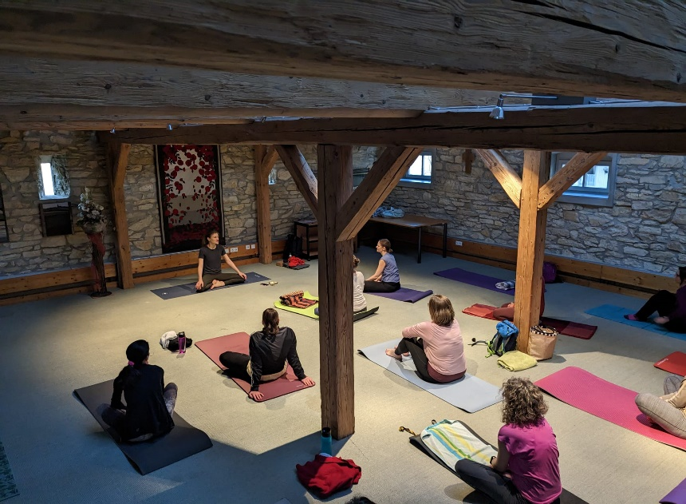
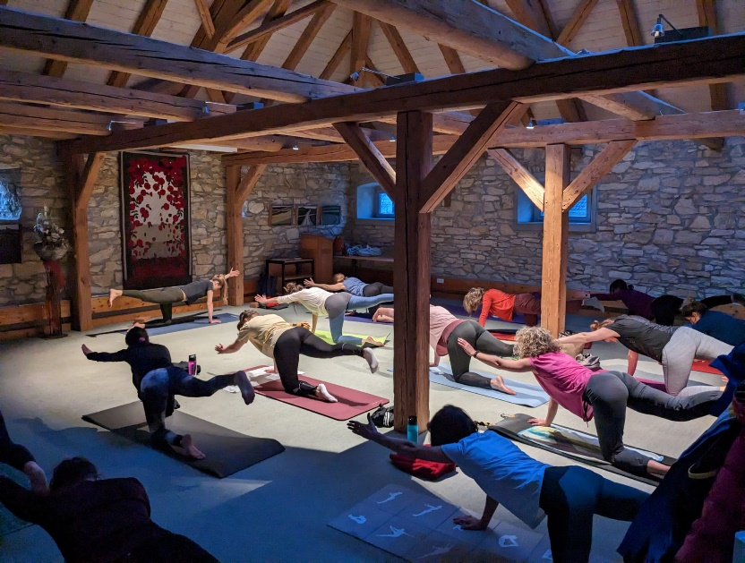
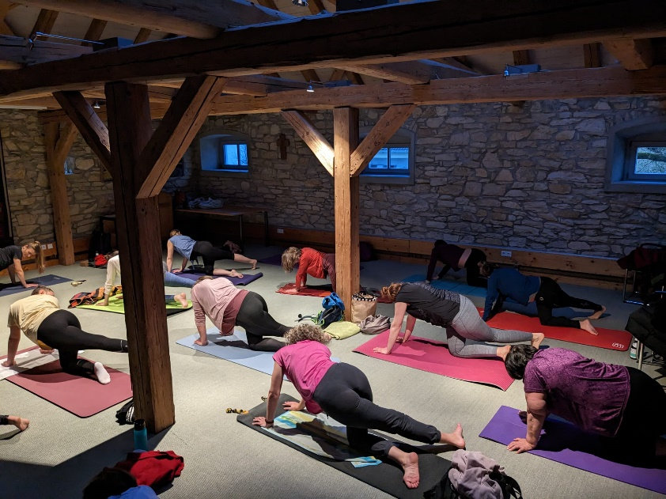
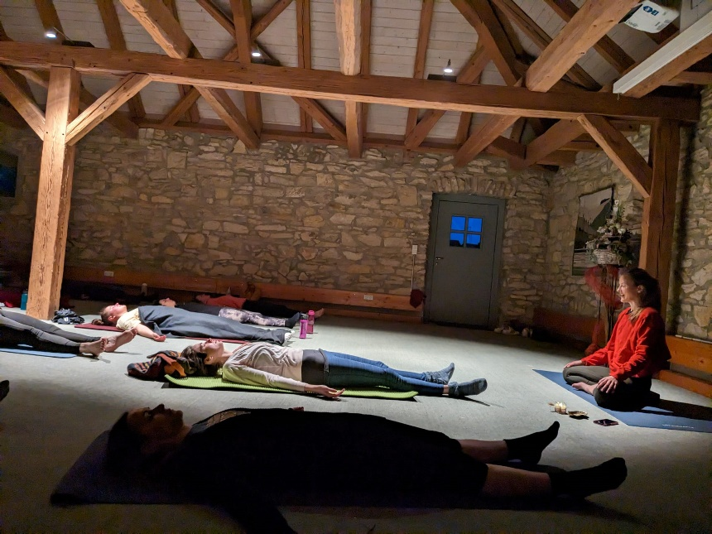
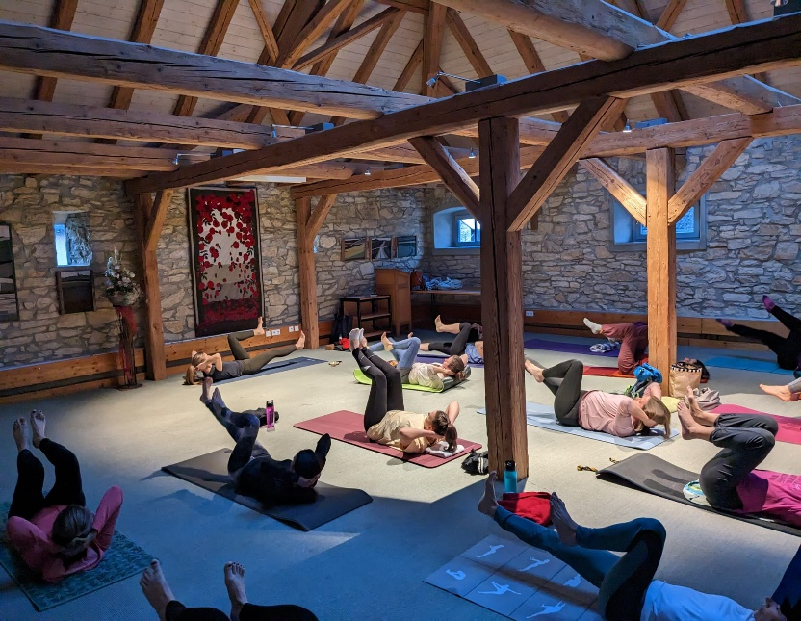
Bericht der Abteilung Fitness
Hatha Yoga

Slide 57
Bericht der Abteilung Fitness
Neue Kursangebote
Zumba 4 Kids
Leitung: Lisa Pflug
Von 3 – 7 Jahren
Kursbeginn: 27.April 2023
Donnerstags 15:15 – 16:15 Uhr
Schnupperstunde am 06. April

Slide 58
Bericht der Abteilung Fitness
Neue Kursangebote
Bauch – Beine - PO
Leitung: Kathrin (Mercedes) Benz
Kursbeginn: noch offen
Dienstags 18:00 – 18:45 Uhr

Slide 59
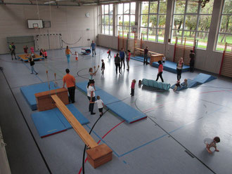
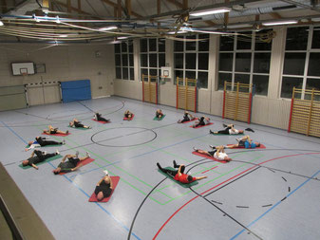
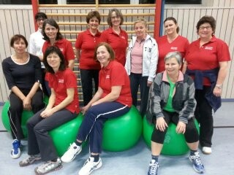
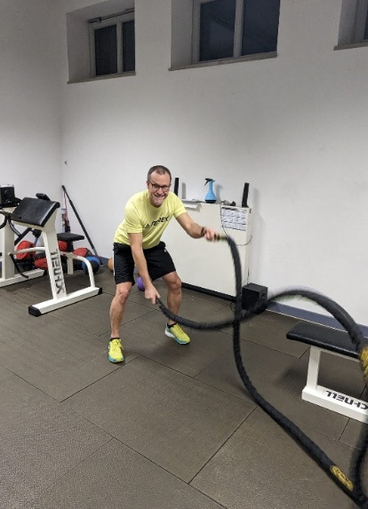
Bericht der Abteilung Fitness
Abschluss
Bereits angebotene Kurse werden gut angenommen
Eltern-Kind-Turnen
Wirbelsäulengymnastik
Herren
Wirbelsäulengymnastik
Damen
Fitness

Slide 60
Bericht der Abteilung Fitness
Abschluss
Danke an alle Übungsleiter!
Aktuelle Kursangebote über die Homepage
Danke an die Vorstandschaft

Slide 61
Bericht der Abteilung Karate
Manfred
Wild

Slide 62
Bericht der Abteilung Volleyball
Ludwig
Spressler

Slide 63
Bericht der Abteilung Tennis
Lothar
Scholzen

Slide 64
Bericht der Abteilung Ski
Stefan
Spressler

Slide 65
Bericht der Abteilung Fußball
Klaus
Bauer

Slide 66
Satzungsänderung
Martin
Nadler

Slide 67
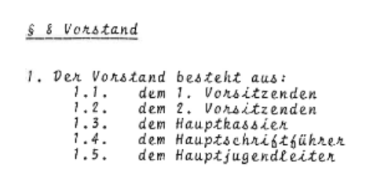
Satzungsänderung
Änderung der Satzung §8 Nr.1 „Der Vorstand besteht aus..“
Hinweis: Vorstand nach §26 BGB „ist der 1. Vorsitzende alleine“
ALT
NEU
1. Vorsitzende
2. Vorsitzende
3. Vorsitzende
Hauptkassier
Hauptschriftführer
Sportlicher Leiter

Slide 68
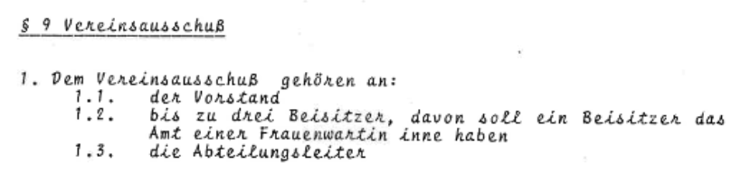
Satzungsänderung
Änderung der Satzung §9 Nr. 1.2 „Dem Vereinsausschuss gehören an..“
ALT
NEU
Bis zu vier Beisitzer

Slide 69
Neuwahlen

Slide 70
Neuwahlen
Zur Wahl stehen:
1. Vorsitzender
Tobias Lindl
2. Vorsitzender
Benedict Schimmer
3. Vorsitzender
Felix Spressler
Hauptkassier
Christoph Karl
Sportlicher Leiter
Christian Gugel
Hauptschriftführer
Christian Berthold
Beisitzer
Martin Nadler
Beisitzer
Hanah Hacker
Beisitzer
Thomas Klameth
Beisitzer
Timo Schmale
Rechnungsprüfer
Ludwig Spressler und Josef Rössler

Slide 71
Neuwahlen
Ergebnis:
1. Vorsitzender
Tobias Lindl
2. Vorsitzender
Benedict Schimmer
3. Vorsitzender
Felix Spressler
Hauptkassier
Christoph Karl
Sportlicher Leiter
Christian Gugel
Hauptschriftführer
Christian Berthold
Beisitzer
Martin Nadler
Beisitzer
Hanah Hacker
Beisitzer
Thomas Klameth
Beisitzer
Timo Schmale
Rechnungsprüfer
Ludwig Spressler und Josef Rössler

Slide 72
Verschiedenes, Anfragen
Martin Nadler
&
Tobias Lindl

Slide 73
Mitgliederversammlung 2023
Danke für eure
Aufmerksamkeit und
Euer erscheinen!

